Slide 1
İstanbul Milli Eğitim Müdürlüğü e-Müfredat İlçe M.E.M. İşlemleri 2017-2018

Slide 2
e-Müfredat Nedir?
Millî Eğitim Bakanlığı’nın eğitim ve öğretim işlerini planlayan, program yapılarını ve içeriklerini belirleyen kurumu Talim ve Terbiye Kurulu Başkanlığıdır.
Bu kurul, eğitim ve öğretim işlerinin planlı, programlı ve ülke için en faydalı olması açısından bunu bir müfredat yapısı içerisinde sunmaktadır. Çağın gereklerine göre bu müfredat yapısı değişmekte, gelişmekte ve yenilenmektedir. Bu müfredat yapısının uygulandığı yerler okullarımızdır. Okullarımız bu yapıyı kullanarak öğrencilere eğitim ve öğretim hizmetlerini veren kurumlarımızdır.

Slide 3
e-Müfredat Nedir?
Bakanlığımız eğitime yönelik elektronik iş ve işlemlerini koordine eden, yapan ve uygulayan birimi ise Yenilik ve Eğitim Teknolojileri Genel Müdürlüğüdür. Bu kapsamda yıllardır bir veri havuzuna alınmamış ve proje haline getirilmemiş müfredat sistemi verilerinin ve işleyişinin ilişkisel bir veri tabanı modeline ve elektronik ortama taşınması gerekmektedir. E-Müfredat, müfredat programlarının ve yapılarının, ilişkisel veri tabanı modeline çevrilmiş ve etkileşimli hale getirilmiş bir yazılım projesidir.
Bu kapsamda Genel Müdürlüğümüz ve Talim ve Terbiye Kurulu Başkanlığı ve eğitim öğretim daireleri ile ilgi yazılar doğrultusunda birlikte böylesine güzel bir alt yapı kuracak olan bir çalışmanın içerisine girmiş bulunuyoruz. Oluşturulacak bu veri tabanı ilerleyen günlerde eğitim bilişim ağı ve e-okul sistemleri tarafından da kullanılabilir hale getirilecektir.

Slide 4
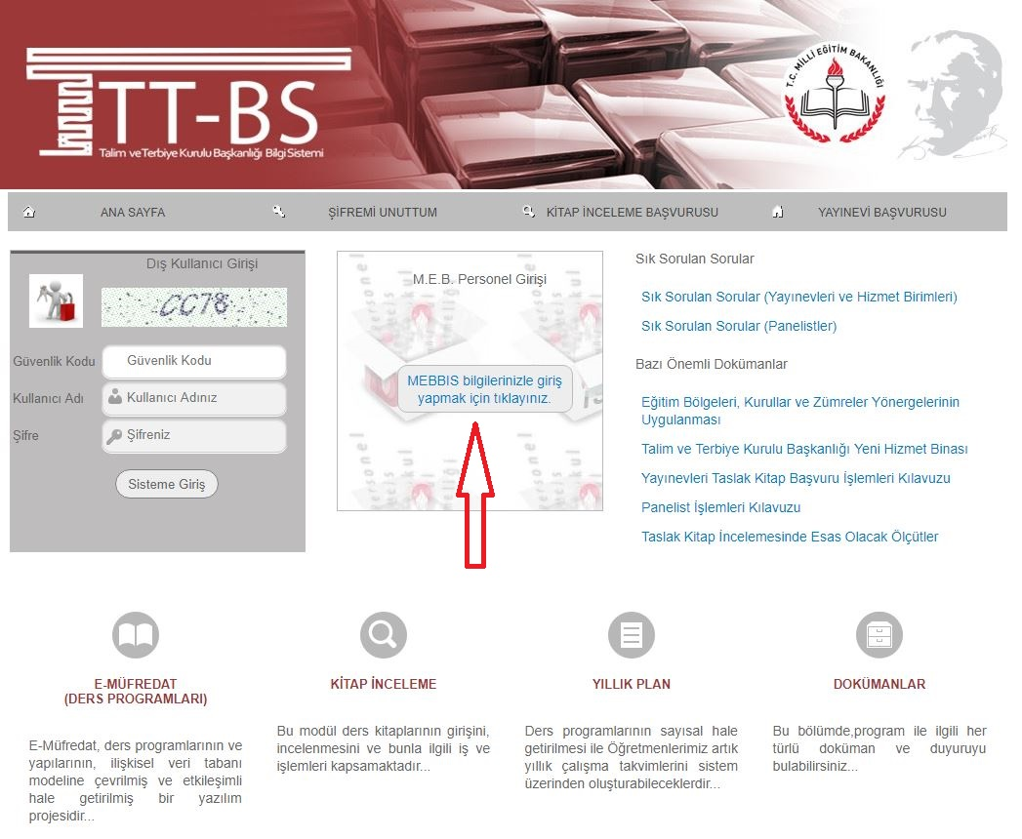
e- Müfredat

Slide 5
e-Müfredat

Slide 6
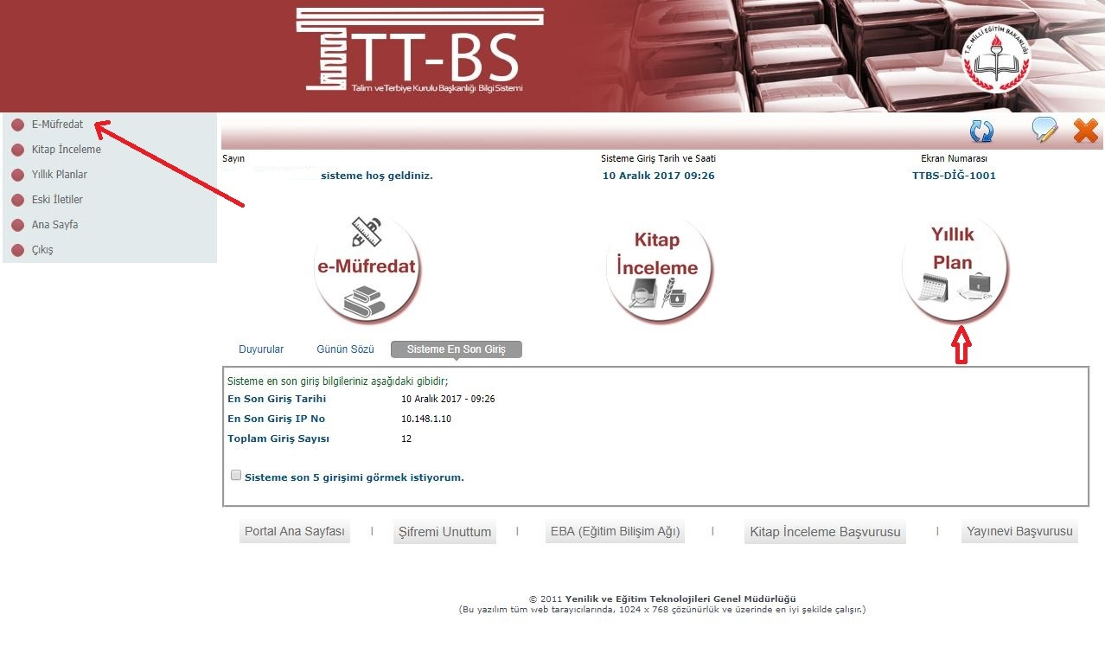
e-Müfredat

Slide 7
e-Müfredat

Slide 8
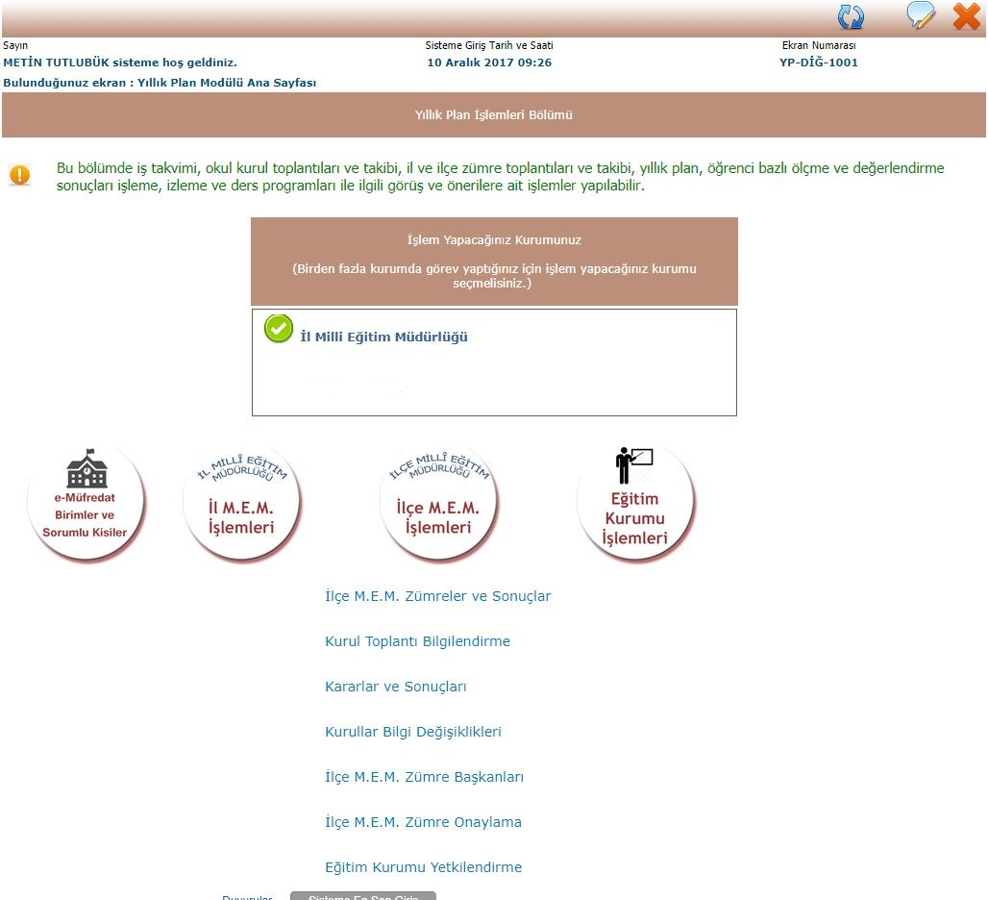
İlçe M.E.M. İşlemleri

Slide 9
İlçe M.E.M. İşlemleri
İlçe Sınıf/Alan Zümresi
Eğitim Bölgesi Müdürler Kurulu
Koordinatör Müdürler Kurulu
Eğitim Kurumu Müdürleri Kurulu
Kademe ve Türlerine Göre Eğitim Kurumu Müdürleri Kurulu
İlçe Milli Eğitim Müdürlüğünce Alınabilecek Raporlar

Slide 10
İlçe M.E.M. İşlemleri
Genel Bilgiler
Millî Eğitim Bakanlığı, kendisine ait kurulları 25.08.2017 tarihli “MEB Eğitim Kurulları ve Zümreleri Yönergesi” hükümlerine göre oluşturmaktadır.
Madde 16 – Bu yönerge ile Kasım 1999/2506 sayılı Tebliğler Dergisinde yayınlanan Millî Eğitim Bakanlığı Eğitim Bölgeleri ve Eğitim Kurulları Yönergesi yürürlükten kaldırılmıştır.

Slide 11
İlçe M.E.M. İşlemleri
İlçe Sınıf/Alan Zümresi
Madde 14 – (1) İlçe sınıf/alan zümreleri; aynı sınıfı okutan veya alanı aynı olan eğitim kurumu sınıf/alan zümre başkanlarından oluşur.
Toplantı Tarihleri
1. Eylül ayının ikinci haftasının ilk 2 iş günü içinde,
2. İkinci dönemin ikinci haftasının ilk 2 iş günü içinde,
3. Haziran ayının dördüncü haftasının ilk 2 iş günü içinde.

Slide 12
İlçe M.E.M. İşlemleri
İlçe Sınıf/Alan Zümresi Toplantılarında Dikkat Edilecek Hususlar
1. Kurulun başkanı eğitim kurumu zümre başkanları arasından seçimle belirlenir. Seçilen kurul başkanı iki yıl süre ile görev yapar.
2. Aynı şekilde yedek başkan seçilir.
3. Kurumsallığı sağlamak için, bir önceki eğitim ve öğretim yılında zümre başkanlığı yapmış kişi aynı ilde ise ilk toplantıya katılır.

Slide 13
İlçe M.E.M. İşlemleri
4. Toplantılar il/ilçe millî eğitim müdürünün görevlendireceği il/ilçe millî eğitim müdür yardımcısı/şube müdürü koordinatörlüğünde yapılır.
5. Toplantıya yönetici olarak ilgili alandaki bir eğitim kurumu müdürü/müdür yardımcısı da katılır. Ancak toplantıyı yöneten eğitim kurumu müdürü/müdür yardımcısı oylamalara katılmaz.
6. Kararlar oy çokluğu ile (%51 ve üzeri) alınır. Eşitlik halinde zümre başkanının katıldığı görüş kabul edilir.
7. Kurul kararları İl Millî Eğitim Müdürünün onayından sonra işleme girer.

Slide 14
İlçe M.E.M. İşlemleri
Eğitim Bölgesi Müdürler Kurulu ve Koordinatör Müdürler Kurulu Toplantılarında Dikkat Edilecek Hususlar
Bu iki toplantı ile ilgili tüm açıklamalar “Dokümanlar” bölümünde “Millî Eğitim Bakanlığı Eğitim Bölgeleri Kurulları Bilgilendirme Notları” linkinde mevcuttur.

Slide 15
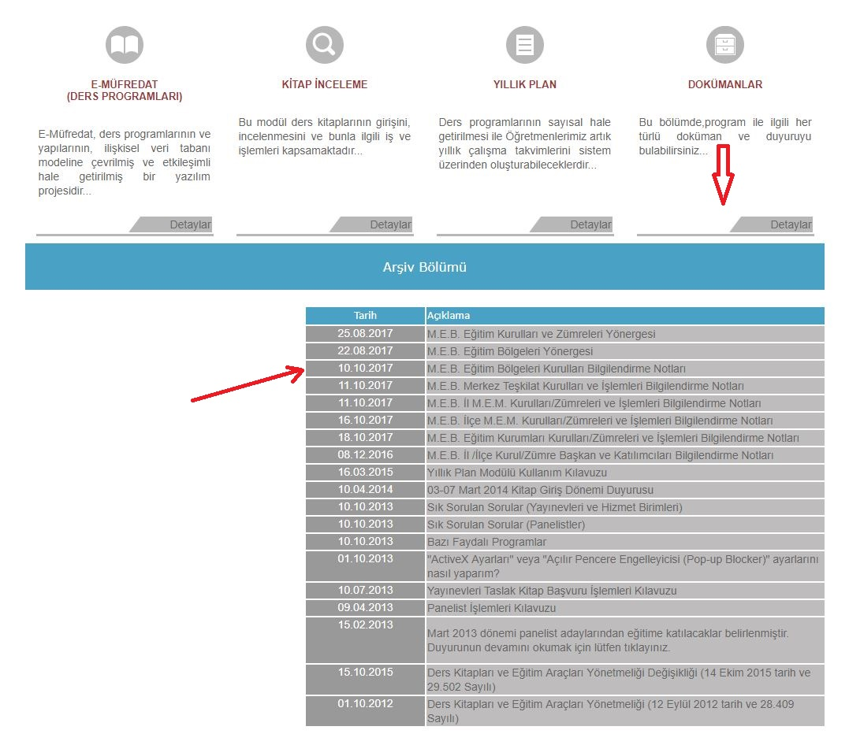
İlçe M.E.M. İşlemleri

Slide 16
İlçe M.E.M. İşlemleri
Eğitim Kurumu Müdürleri Kurulu
Madde 8 – (2) Eğitim kurumu müdürler kurulu; ilçe millî eğitim müdürünün başkanlığında ilçe millî eğitim şube müdürleri, merkez ilçelerde ise il millî eğitim müdürünün başkanlığında il millî eğitim müdür yardımcıları/şube müdürleri ile eğitim kurumu müdürlerinden oluşur.
Toplantı Tarihleri
1. Ağustos ayının son haftasının son 3 iş günü içerisinde,
2. Yarıyıl tatilinin 2. haftasının son 3 iş günü içerisinde,
3. Haziran ayının 3. haftası içerisinde.

Slide 17
İlçe M.E.M. İşlemleri
Kademe ve Türlerine Göre Eğitim Kurumu Müdürleri Kurulu
Madde 8 – (3) Kademe ve türlerine göre eğitim kurumu müdürleri kurulu; nüfusu 150.000 ve üzeri ilçeler ve merkez ilçelerde ilçe millî eğitim müdürünün görevlendireceği bir şube müdürünün başkanlığında, merkez ilçelerde ise il millî eğitim müdürünün veya görevlendireceği il millî eğitim müdür yardımcısı/şube müdürünün başkanlığında her biri ayrı ayrı olmak üzere aşağıda yer verilen resmî ve özel eğitim kurumu müdürlerinden oluşur.
Toplantı Tarihleri
1. Ekim ve Kasım ayları içinde.

Slide 18
İlçe M.E.M. İşlemleri
Eğitim Kurumu Müdürleri Kurulu Toplantılarında Dikkat Edilecek Hususlar
1. Kurulun başkanı ilçelerde Millî Eğitim Müdürüdür. Merkez ilçelerde İl Millî Eğitim Müdürüdür.
2. Toplantı en az 5 gün öncesinden katılımcılarına sistem üzerinden duyurulur.
3. Kurulun sekretarya işleri ilçede İlçe Millî Eğitim Müdürlüğü, merkez ilçelerde İl Millî Eğitim Müdürlüğü tarafından yürütülür.
4. Kurul başkanının onayından sonra işleme girer.

Slide 19
İlçe M.E.M. İşlemleri
5. Kurulun başkanı ilçelerde Millî Eğitim Müdürüdür. Merkez ilçelerde İl Millî Eğitim Müdürüdür.
6. Toplantı en az 5 gün öncesinden katılımcılarına sistem üzerinden duyurulur.
7. Kurulun sekretarya işleri ilçede İlçe Millî Eğitim Müdürlüğü, merkez ilçelerde İl Millî Eğitim Müdürlüğü tarafından yürütülür.
8. Kurul başkanının onayından sonra işleme girer.

Slide 20
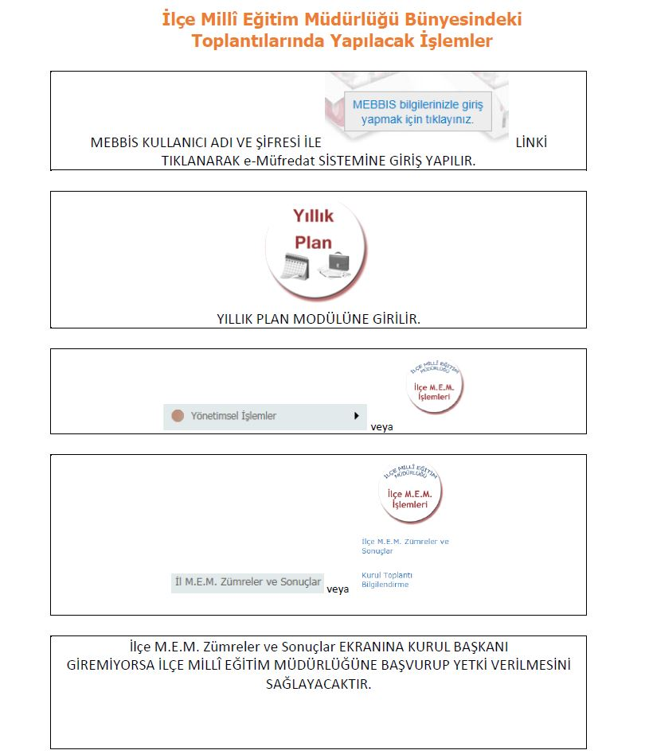
İlçe M.E.M. İşlemleri

Slide 21
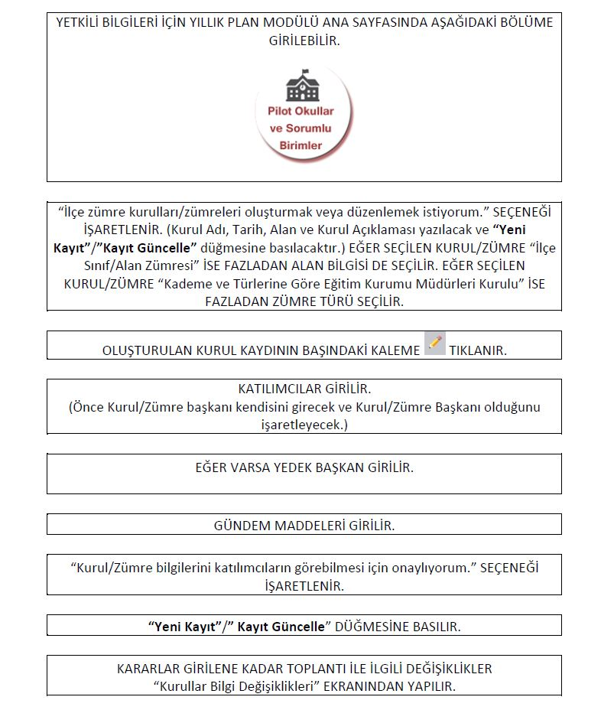
İlçe M.E.M. İşlemleri

Slide 22
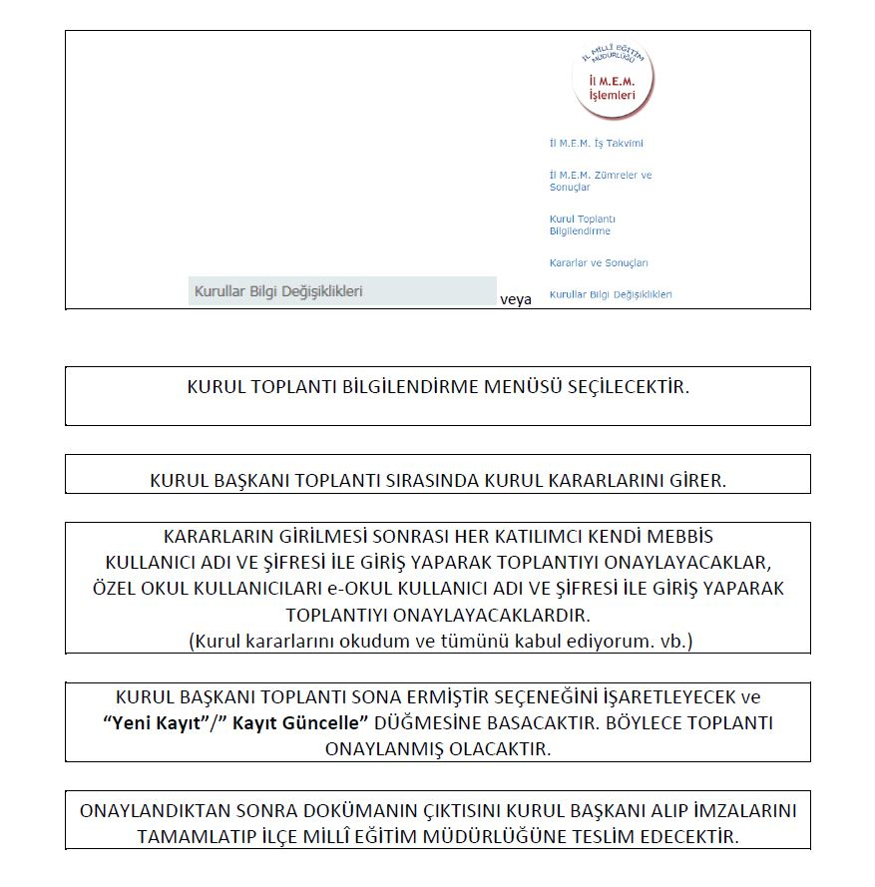
İlçe M.E.M. İşlemleri

Slide 23
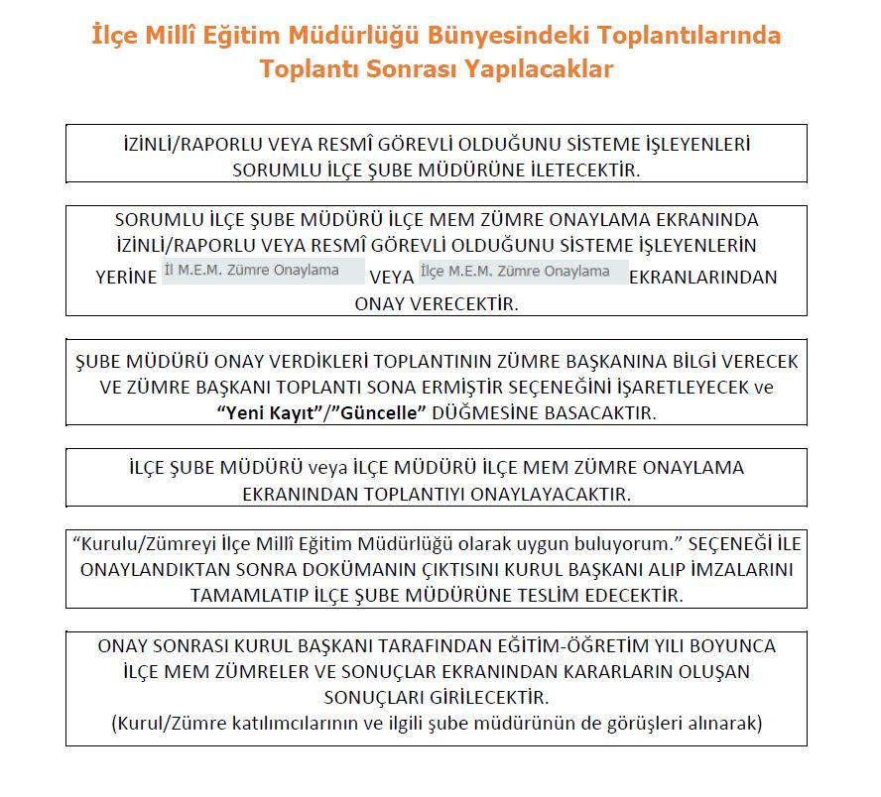
İlçe M.E.M. İşlemleri

Slide 24
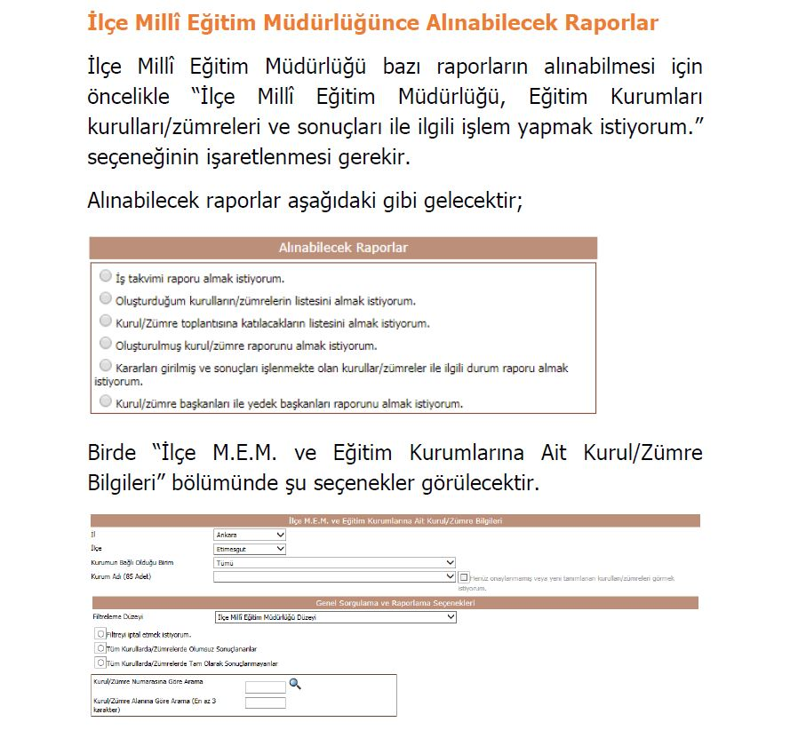
İlçe M.E.M. İşlemleri

Slide 25
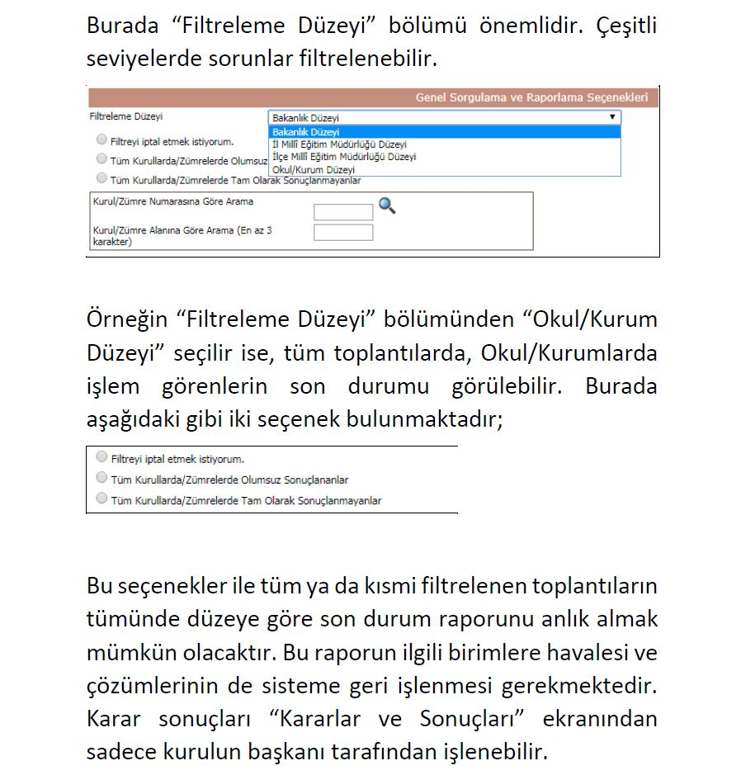
İlçe M.E.M. İşlemleri

Slide 26
İlçe M.E.M. İşlemleri
İstanbul
MİLLİ EĞİTİM MÜDÜRLÜĞÜ
2017-2018

